Slide 1
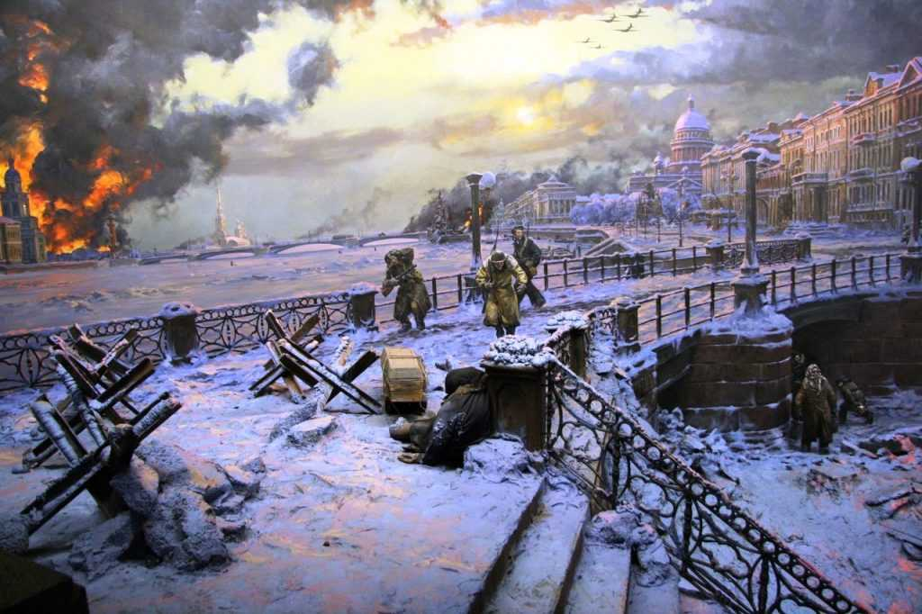
«Блокада Ленинграда»

Slide 2
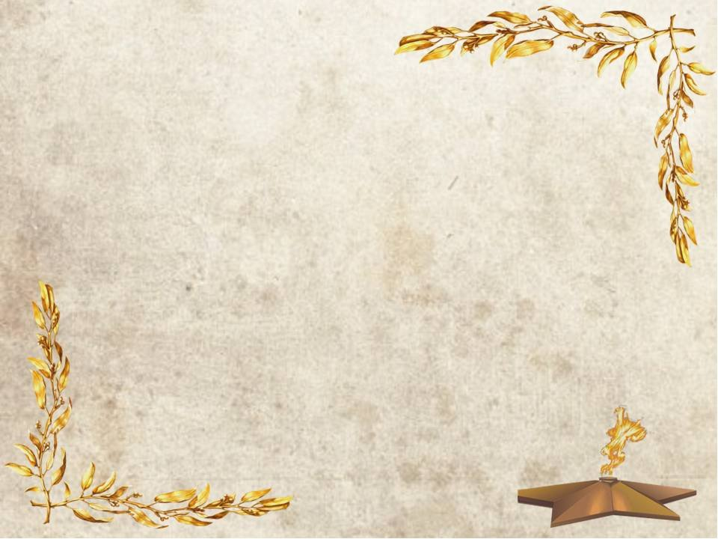
I тур
Дорога жизни
10
20
30
40
50
Памятники
50
10
20
30
40
Блокада в цифрах
10
20
30
40
50

Slide 3
II тур
Фотовопросы
25
50
75
Что?
25
50
75

Slide 4
Финальный тур
Единственный
Памятник
Звуки

Slide 5
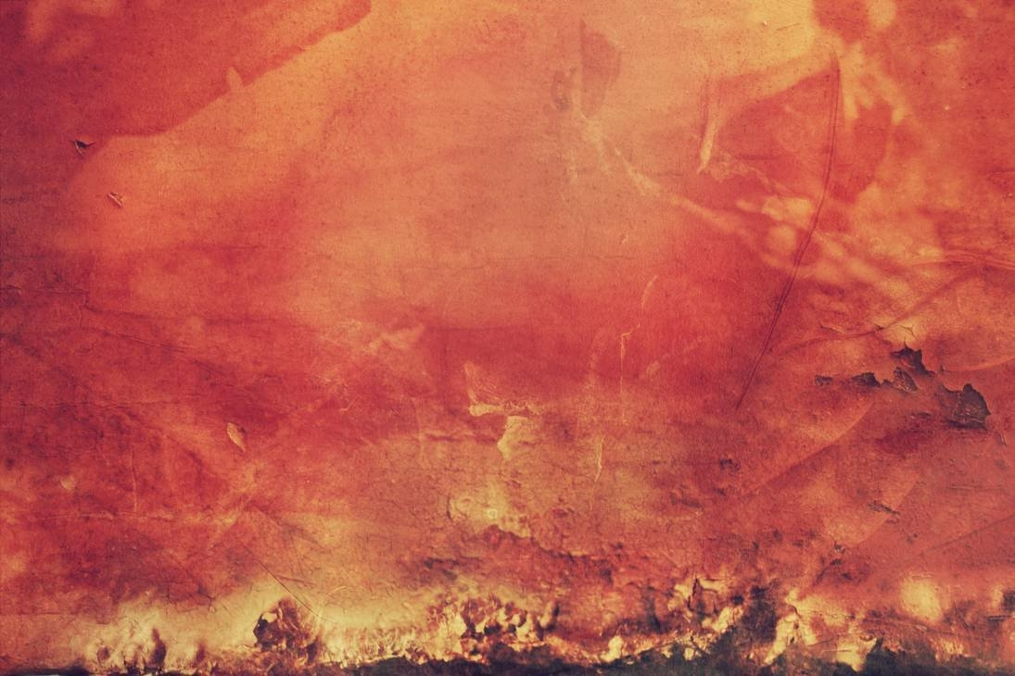
«Дорога жизни»
10
По какому озеру пролегала
дорога жизни?

Slide 6
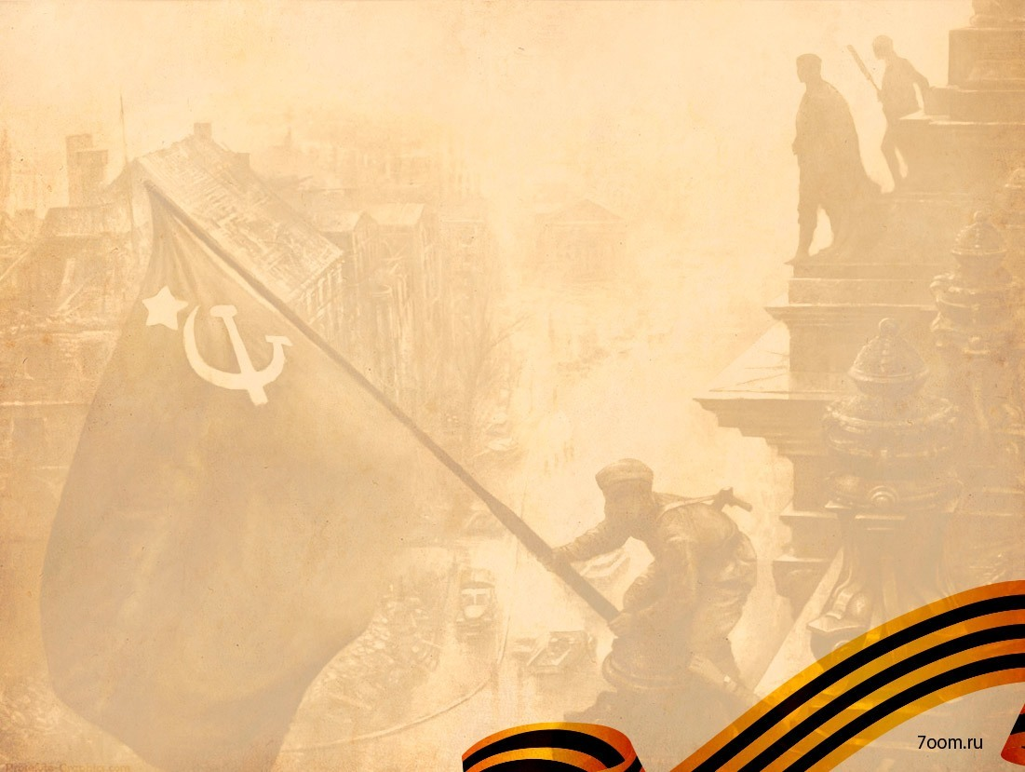
Ладожскому озеру

Slide 7
20
«Дорога жизни»
Что везли в осаждённый
город по дороге жизни?

Slide 8
Продукты и боеприпасы

Slide 9
«Дорога жизни»
30
Что было самое опасное во время переправы по озеру?

Slide 10
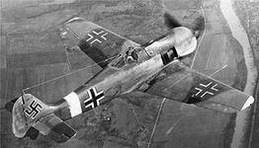

Slide 11
«Дорога жизни»
40
Сколько километров протяженность дороги жизни? 1 – 23 км
2 – 46 км
3 – 98 км

Slide 12
46 километров

Slide 13
«Дорога жизни»
50
Как это не странно, но из голодающего города вывезли несколько десятков килограммов клубней именно этого овоща.

Slide 14
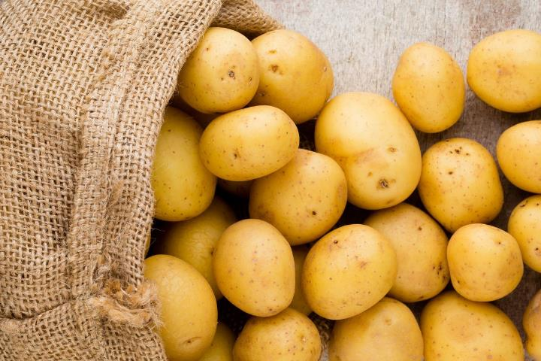

Slide 15
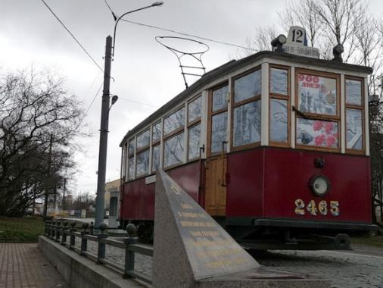
«Памятники»
10
Есть в Петербурге такой памятник.
Чему он посвящен?

Slide 16
Памятник блокадному
трамваю

Slide 17
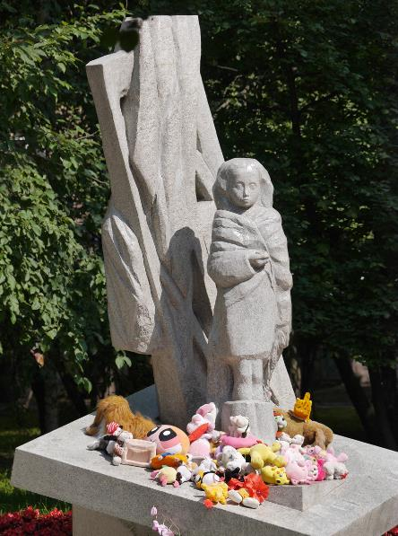
«Памятники»
20
Кому установлен этот памятник?

Slide 18
Детям блокады

Slide 19
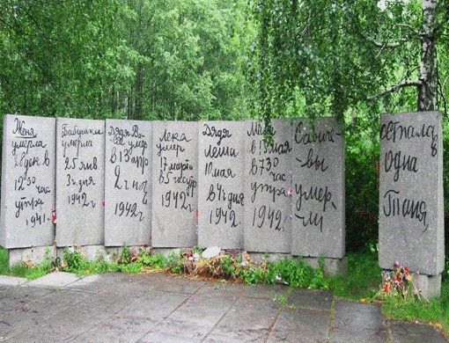
30
«Памятники»
Чей дневник
увековечен в камень?

Slide 20
Дневник Тани Савичевой

Slide 21
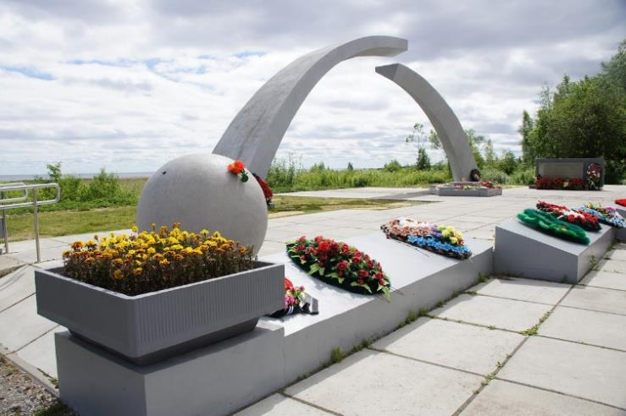
40
«Памятники»
Как называется
этот памятник?

Slide 22
«Разорванное кольцо»

Slide 23
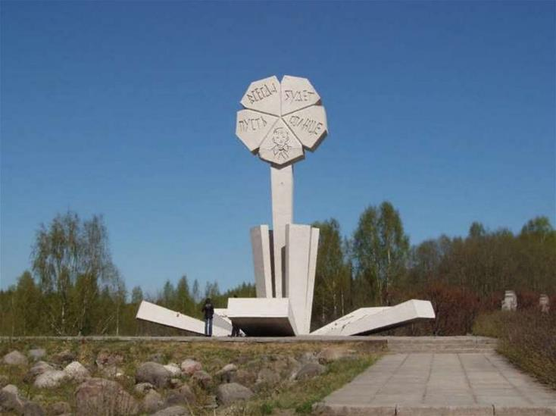
50
«Памятники»
Этот памятник установлен
в честь детей города Ленинграда.
Как он называется?

Slide 24
«Цветок жизни»

Slide 25
10
Блокада в цифрах
Какой минимальный паек хлеба получали дети, иждивенцы и служащие в конце 1941 года?
1 – 125 гр
2 – 300 – гр.
3 – 100 гр.

Slide 26
125 гр.

Slide 27
20
Блокада в цифрах
Сколько дней длилась блокада?
1 – 340 дней
2 – 900 дней
3 – 1425 дней

Slide 28
900

Slide 29
30
Блокада в цифрах
Назовите
число, месяц, год
начало и конец блокады

Slide 30
8 сентября 1941 по
27 января 1944г.

Slide 31
Транспорт
кот в мешке
40
80

Slide 32
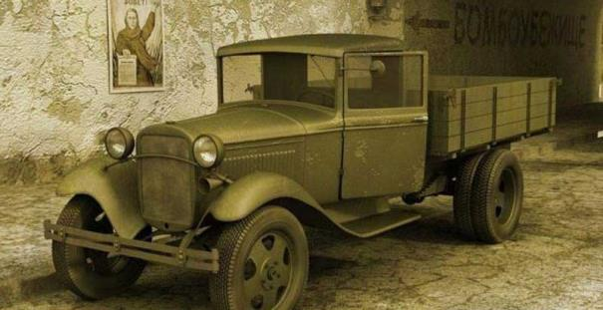
Как называется этот грузовик?

Slide 33
Полуторка

Slide 34
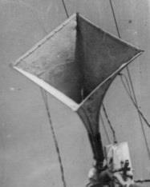
50
Блокада в цифрах
Сколько громкоговорителей было установлено в городе во время блокады?
1 – 1500
2 – 1245
3 - 900

Slide 35
1500

Slide 36
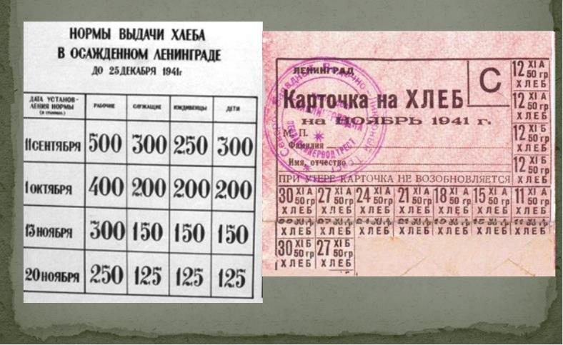
Фотовопросы
25
Что изображено на фото?

Slide 37
Хлебная карточка

Slide 38
50
Фотовопросы
Что это?

Slide 39
Репродуктор
или
громкоговоритель

Slide 40
АУКЦИОН

Slide 41
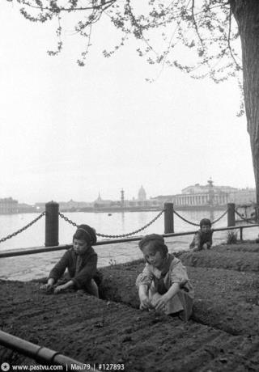
Фотовопросы
75
Чем и где
занимаются
дети на фото?

Slide 42
Сажают овощи в сквере

Slide 43
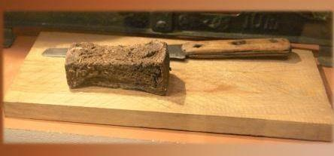
25
Что?
Что это?

Slide 44
Блокадный хлеб

Slide 45
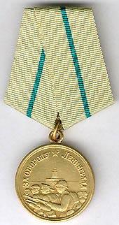
50
Что?
Что это?

Slide 46
Медаль за оборону
Ленинграда

Slide 47
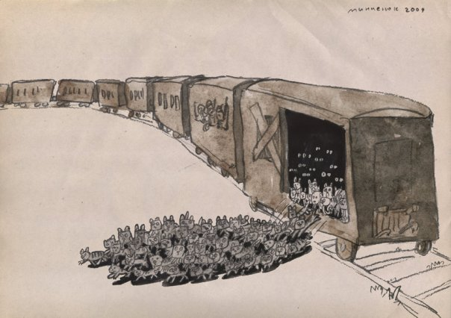
75
Что?
В январе 1943 года
в Ленинград прибыл особый груз для борьбы с грызунами. Что это было?

Slide 48
Кошки

Slide 49
75
Официально известно, что это домашнее животное по кличке Султан, было единственным, которое пережило всю блокаду от начала до конца. Что это за животное?

Slide 50
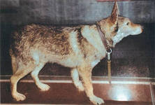

Slide 51
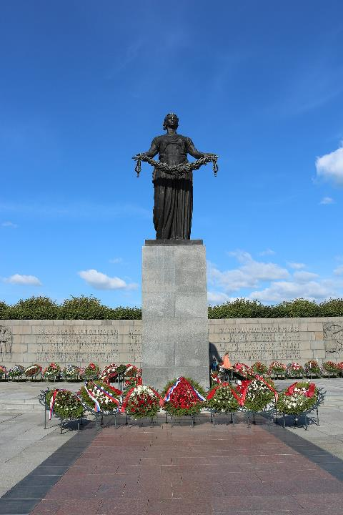
75
Этот памятник
установлен в месте
массовых захоронений
в Ленинграде.
Как называется это кладбище?

Slide 52
Пискаревское кладбище

Slide 53
75
Когда прекратилось вещание радиопередач, этот звук все рано продолжал транслироваться в эфире. Его стук называли живым биением сердца Ленинграда.

Slide 54
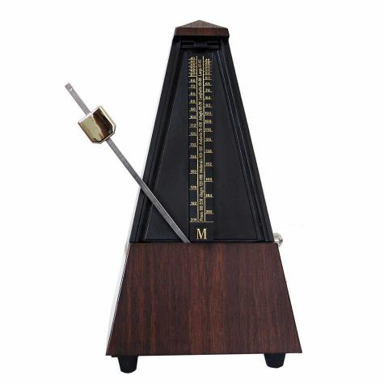
Звук метронома

